Slide 1
7장 함수

Slide 2
메뉴 제작
C언어 블랙잭

Slide 3
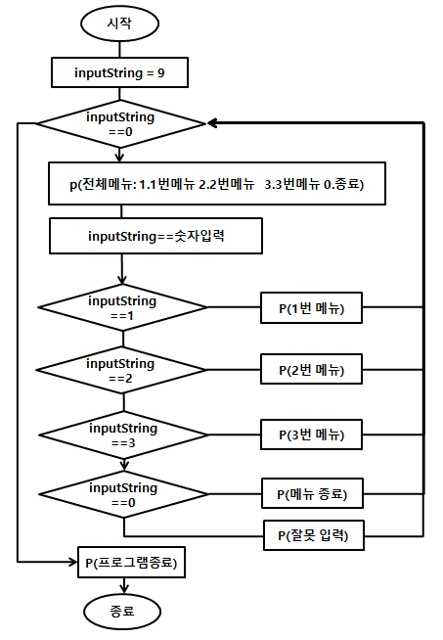

Slide 4
#include <stdio.h>
#include <string.h>
int main() {
char inputString[10] = "9"; // 입력 값을 저장할 배열, 초기 값은 "9"
while (strcmp(inputString, "0") != 0) { // 입력 값이 "0"이 아닌 동안 반복
printf("전체메뉴: 1.1번메뉴 2.2번메뉴 3.3번메뉴 0.종료\n");
scanf("%s", inputString); // 사용자로부터 입력 받기
if (strcmp(inputString, "1") == 0) {
printf("1번 메뉴\n");
} else if (strcmp(inputString, "2") == 0) {
printf("2번 메뉴\n");
} else if (strcmp(inputString, "3") == 0) {
printf("3번 메뉴\n");
} else if (strcmp(inputString, "0") == 0) {
printf("메뉴 종료\n");
} else {
printf("잘못 입력\n");
}
}
printf("프로그램 종료\n");
return 0;
}

Slide 5
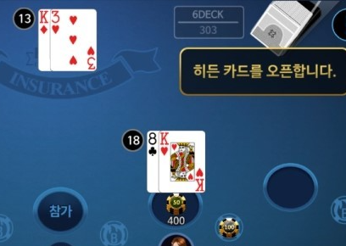
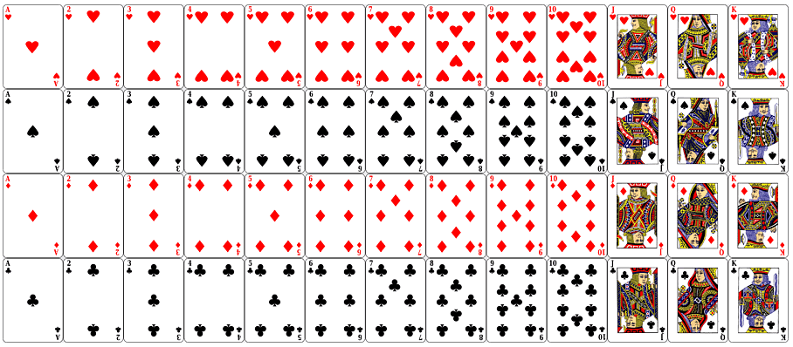

Slide 6
#include <stdio.h>
#include <stdlib.h>
#include <time.h>
#include <stdbool.h>
#define DECK_SIZE 52
int main() {
srand(time(NULL));
int deck[DECK_SIZE], deckIndex = 0;
int p1Deck[DECK_SIZE], p1DeckIndex = 0, p1Sum = 0;
int p2Deck[DECK_SIZE], p2DeckIndex = 0, p2Sum = 0;
bool isP1PlayFlag = true, isP2PlayFlag = true;
char cardShape[4][10] = { "♠", "◆", "♥", "♣" };
char cardNumber[13][3] = { "A", "2", "3", "4", "5", "6", "7", "8", "9", "10", "J", "Q", "K" };
// Initialize deck
for (int i = 0; i < DECK_SIZE; i++) {
deck[i] = i;
}
// Shuffle deck
for (int i = 0; i < DECK_SIZE; i++) {
int j = rand() % DECK_SIZE;
int temp = deck[i];
deck[i] = deck[j];
deck[j] = temp;
}
while (isP1PlayFlag || isP2PlayFlag) {
if (isP1PlayFlag) {
printf("p1님 카드를 더 받으시겠습니까? 1.yes 2.no\n");
char input;
scanf(" %c", &input);
if (input == '1') {
p1Deck[p1DeckIndex++] = deck[deckIndex++];
}
else {
isP1PlayFlag = false;
}
}
if (isP2PlayFlag) {
printf("p2님 카드를 더 받으시겠습니까? 1.yes 2.no\n");
char input;
scanf(" %c", &input);
if (input == '1') {
p2Deck[p2DeckIndex++] = deck[deckIndex++];
}
else {
isP2PlayFlag = false;
}
}
// Calculate p1Sum
printf("p1Card: ");
p1Sum = 0;
for (int i = 0; i < p1DeckIndex; i++) {
if (p1Deck[i] % 13 == 0) {
p1Sum += 11;
}
else if (p1Deck[i] % 13 < 10) {
p1Sum += (p1Deck[i] % 13) + 1;
}
else {
p1Sum += 10;
}
}
for (int i = 0; i < p1DeckIndex; i++) {
if (p1Sum <= 21) {
break;
}
if (p1Deck[i] % 13 == 0) {
p1Sum -= 10;
}
}
printf("총합 : %d\n", p1Sum);
for (int i = 0; i < p1DeckIndex; i++) {
printf("%s%s ", cardShape[p1Deck[i] / 13], cardNumber[p1Deck[i] % 13]);
}
printf("\n");
if (p1Sum > 21) {
printf("21를 초과하였습니다.\n");
break;
}
// Calculate p2Sum
printf("p2Card: ");
p2Sum = 0;
for (int i = 0; i < p2DeckIndex; i++) {
if (p2Deck[i] % 13 == 0) {
p2Sum += 11;
}
else if (p2Deck[i] % 13 < 10) {
p2Sum += (p2Deck[i] % 13) + 1;
}
else {
p2Sum += 10;
}
}
for (int i = 0; i < p2DeckIndex; i++) {
if (p2Sum <= 21) {
break;
}
if (p2Deck[i] % 13 == 0) {
p2Sum -= 10;
}
}
printf("총합 : %d\n", p2Sum);
for (int i = 0; i < p2DeckIndex; i++) {
printf("%s%s ", cardShape[p2Deck[i] / 13], cardNumber[p2Deck[i] % 13]);
}
printf("\n");
if (p2Sum > 21) {
printf("21를 초과하였습니다.\n");
break;
}
}
// Determine winner
printf("\n최종결과: ");
if (p1Sum > 21) {
printf("p2승리\n");
}
else if (p2Sum > 21) {
printf("p1승리\n");
}
else if (p1Sum > p2Sum) {
printf("p1승리\n");
}
else if (p1Sum == p2Sum) {
printf("무승부\n");
}
else {
printf("p2승리\n");
}
printf("게임 종료\n");
return 0;
}

Slide 7
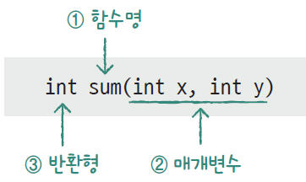
07- 1 함수의 작성과 사용
함수 정의 (1/3)
함수명, 매개변수, 반환형으로 함수원형을 만든다.
함수명 : 함수의 기능에 맞는 이름
매개변수 : 함수가 기능을 수행하는 데 필요한 데이터
반환형 : 함수가 수행된 후의 결과

Slide 8
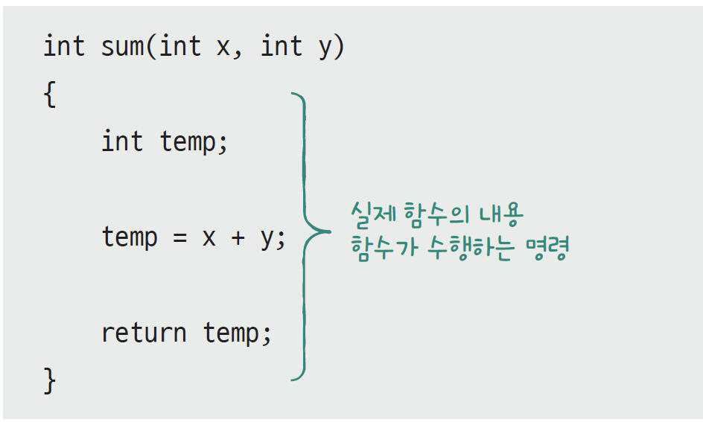
07- 1 함수의 작성과 사용
함수 정의 (2/3)
함수원형에 함수의 실행코드를 중괄호 안에 넣어 완성한다.

Slide 9
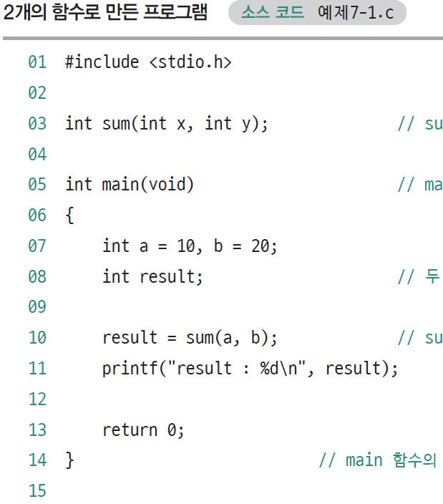
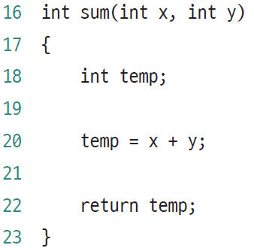
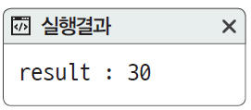
07- 1 함수의 작성과 사용
함수 정의 (3/3)

Slide 10
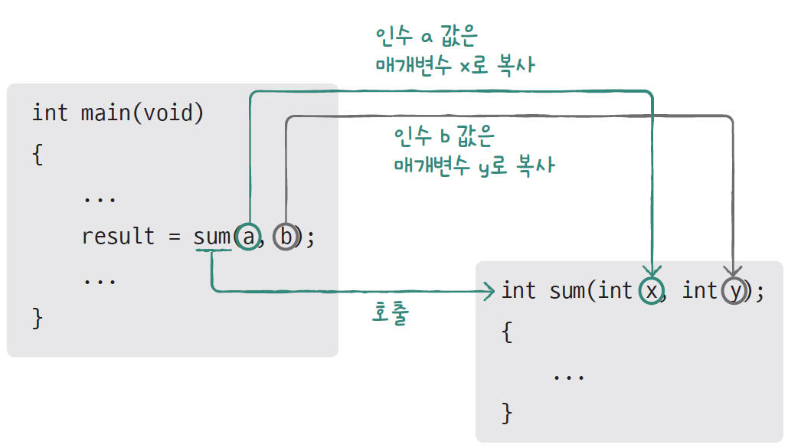
07- 1 함수의 작성과 사용
함수 호출
정의한 함수는 이름으로 호출하여 사용한다.
호출할 때는 함수에 필요한 인수를 준다.

Slide 11
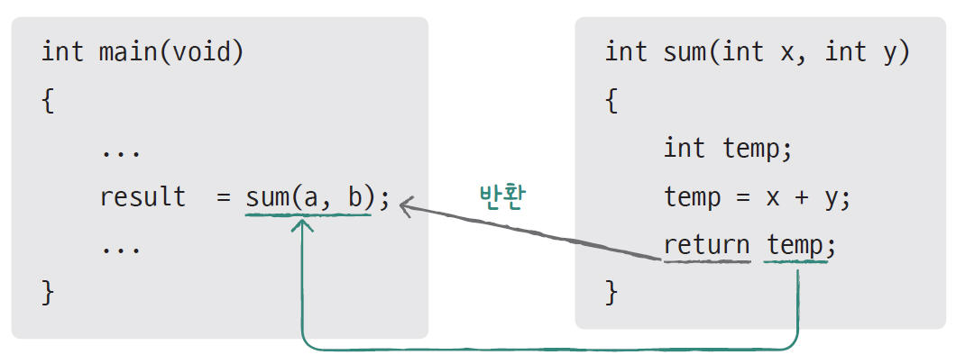
07- 1 함수의 작성과 사용
함수 반환
실행을 끝낸 함수는 호출한 곳으로 값을 반환한다.

Slide 12
07- 1 함수의 작성과 사용
함수 선언
원형에 세미콜론을 붙여 선언하며, 매개변수명 생략 가능
호출 전에 선언한다.
컴파일러에 함수의 원형에 대한 정보 제공
호출한 곳에 반환값의 형태에 맞는 임시공간 확보
호출할 때 인수의 형태와 개수 검사

Slide 13
키워드로 끝내는 핵심 포인트
함수 선언을 하면 컴파일러에 함수의 형태를 미리 알릴 수 있다.
함수 정의는 원하는 기능의 함수를 직접 만드는 것이다.
함수 호출은 만든 함수를 사용하는 것이다.
return은 함수를 실행한 다음 값을 반환하는 제어문이다.

Slide 14
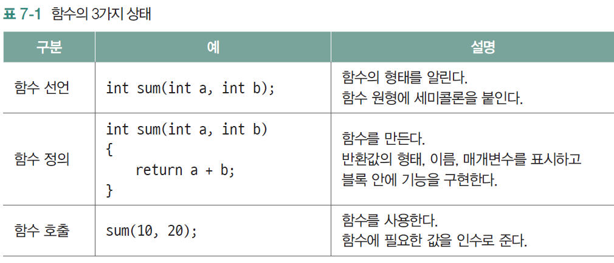
표로 정리하는 핵심 포인트

Slide 15
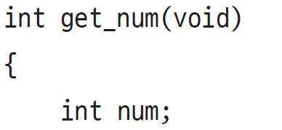
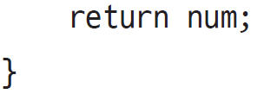
07- 2 여러 가지 함수 유형
매개변수가 없는 함수 (1/2)
괄호 안에 매개변수 대신에 void를 쓰거나 비워 둔다.
호출할 때 인수를 주지 않으나 괄호는 사용한다.
반환값은 return문과 함께 반환한다.
매개변수가 없다
…
return문 사용

Slide 16
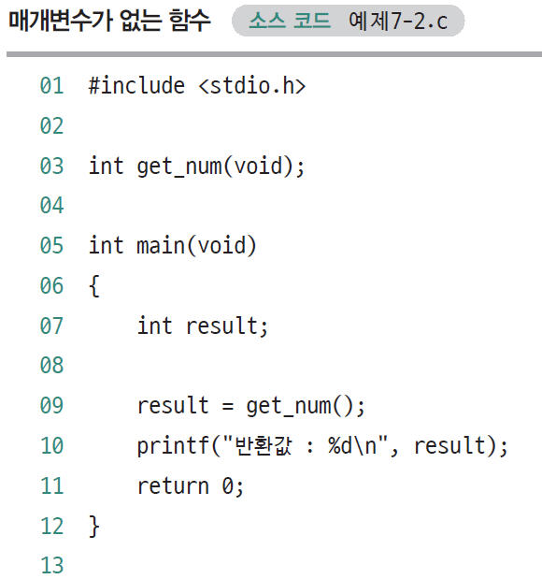
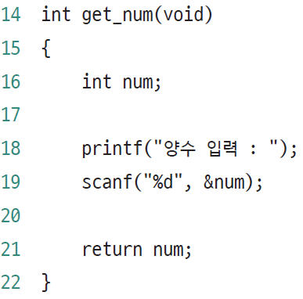
07- 2 여러 가지 함수 유형
매개변수가 없는 함수 (2/2)

Slide 17
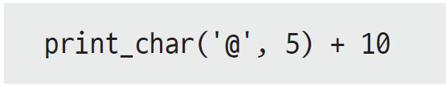
07- 2 여러 가지 함수 유형
반환값이 없는 함수 (1/2)
반환형에 void를 적는다.
Return문을 생략할 수 있다.
함수의 중간에서 반환할 때는 값 없이 return문만 사용한다.
호출문을 수식과 함께 사용할 수 없다.

Slide 18
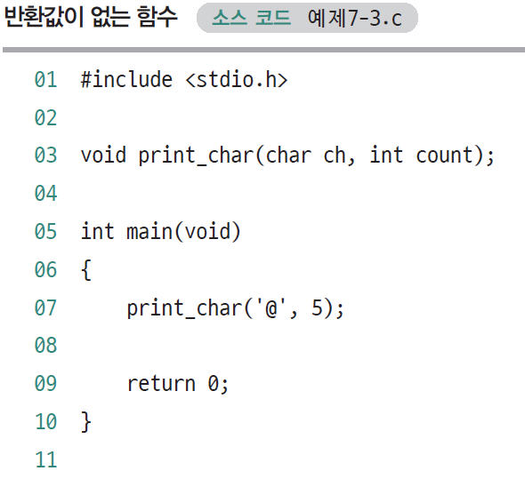
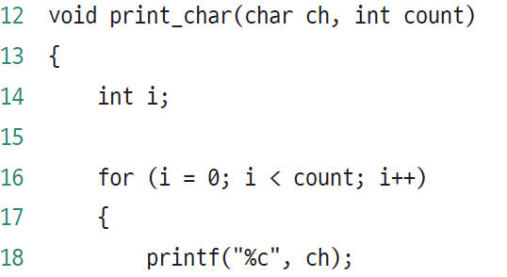
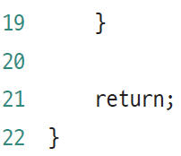
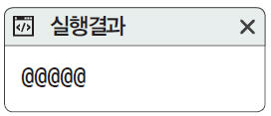
07- 2 여러 가지 함수 유형
반환값이 없는 함수 (2/2)

Slide 19
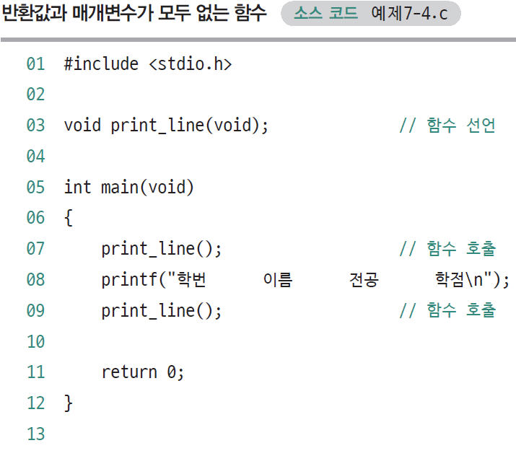
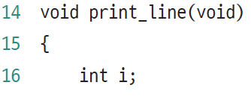
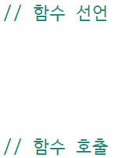
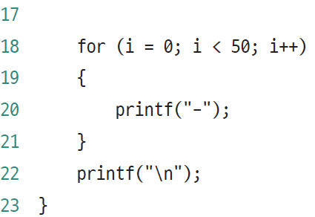

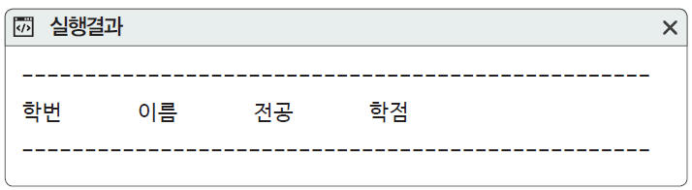
07- 2 여러 가지 함수 유형
매개변수와 반환값이 모두 없는 함수

Slide 20
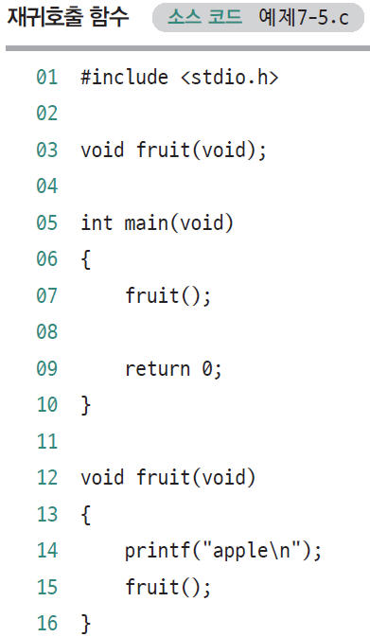
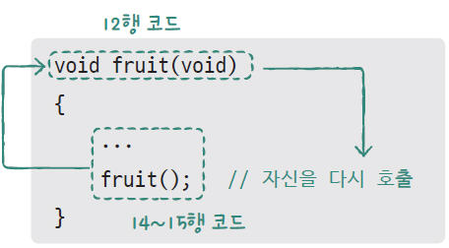
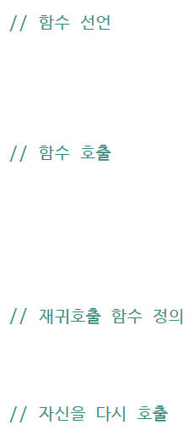
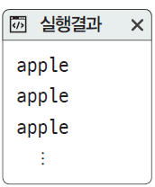
07- 2 여러 가지 함수 유형
재귀호출 함수 (1/2)

Slide 21
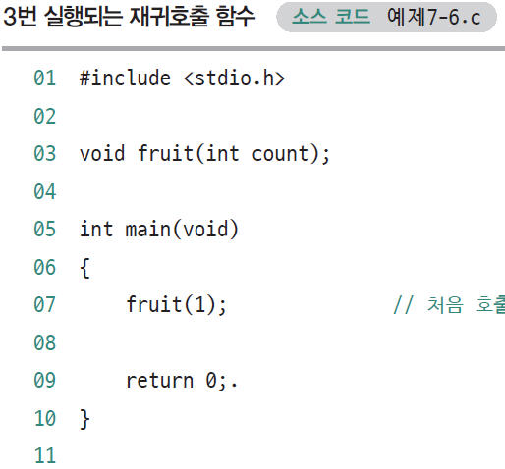
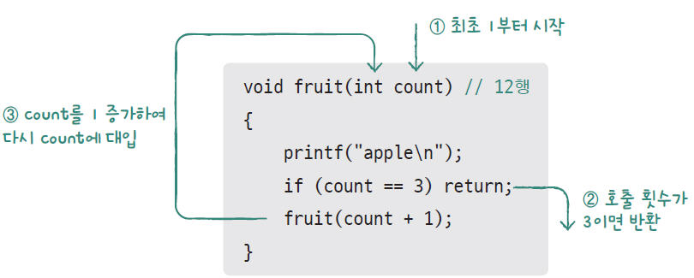
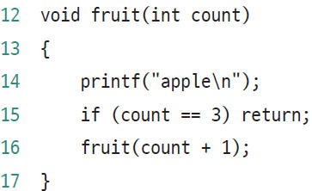

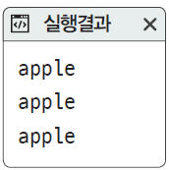

07- 2 여러 가지 함수 유형
재귀호출 함수 (2/2)

Slide 22
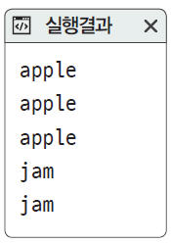
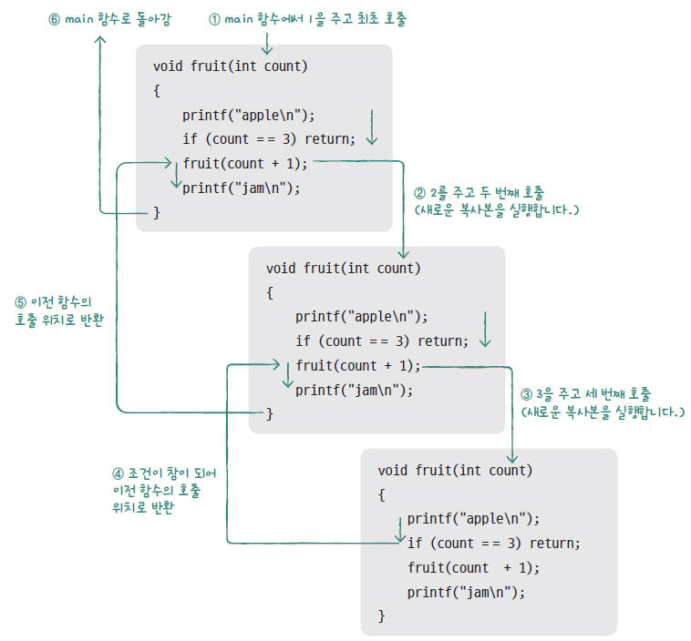
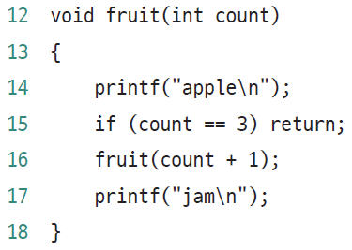
07- 2 여러 가지 함수 유형
재귀호출과 반복문의 차이점

Slide 23
키워드로 끝내는 핵심 포인트
값을 스스로 입력하는 함수에는 매개변수가 없어도 된다.
전달받은 값을 출력하는 함수는 반환형을 쓰지 않아도 된다.
단지 화면에 출력만하는 함수는 둘 다 쓰지 않아도 된다.
매개변수와 반환값이 없을 때 빈 공간은 void를 적는다.
재귀호출 함수는 자기 자신을 다시 호출한다.

Slide 24
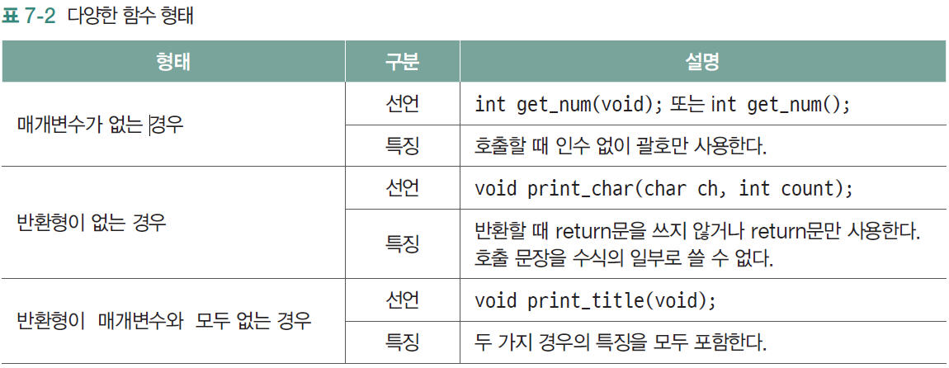
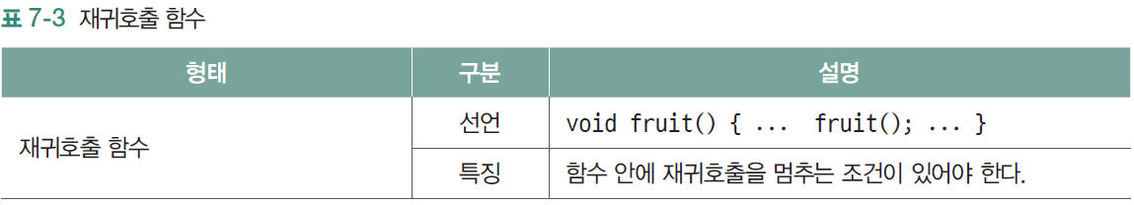
표로 정리하는 핵심 포인트

